Slide 1
駿河湾の地域資源を活用した 新商品等開発のためのアンケート調査結果 （対象・・小売店:1,486名、飲食店：1,528名）
別紙１

Slide 2
1 調査の目的と調査方法
【調査の目的】
新たな商品、メニュー、観光コースを開発するため、東京都において、水産物を購入する消費者、飲食店で水産物の料理を注文する消費者を対象に、どのような商品、メニュー、観光が求められているのかについて調査するとともに、４市１町の地域ＰＲを行う。
【調査方法】
東京都内の小売店５店舗及び飲食店12店舗において、アンケート調査及び地域ＰＲを実施。
〔飲食店〕
〔小売店〕
店舗名 | 業態 | 住所
祖師谷海鮮市場浩太郎丸 | 和食 | 世田谷区砧
阿佐ヶ谷 浩太郎丸 | 和食 | 杉並区阿佐谷南
木村屋本店 品川港南口 | 和食 | 港区港南
木村屋本店 田町芝浦口 | 和食 | 港区芝浦
木村屋本店 渋谷109前 | 和食 | 渋谷区宇田川町
ゆかわ武蔵小山 | 和食 | 品川区荏原
ゆかわ目黒本店 | 和食 | 品川区小山台
わいん酒場HIBINO | 洋食 | 港区芝
PLAT STAND モト | 和食 | 武蔵野市吉祥寺本町
八王子大衆酒場 飲んてげ | 和食 | 八王子市中町
アロALLO | 洋食 | 世田谷区玉川
カフェブリュ | 洋食 | 渋谷区円山町
店 舗 名 | 住 所
sakanabacca中目黒店 | 目黒区上目黒
sakanabacca都立大学店 | 目黒区中根
sakanabacca武蔵小山店 | 品川区荏原
sakanabacca梅ヶ丘店 | 世田谷区梅丘
sakanabacca戸越公園店 | 品川区戸越

Slide 3
2.アンケート回答者の属性〔小売店〕
回答者数 1,486名

Slide 4
2.アンケート回答者の属性〔飲食店〕
回答者数 1,528名

Slide 5
3.水産物の嗜好に関する回答〔小売店〕

Slide 6
3.水産物の嗜好に関する回答〔飲食店〕

Slide 7
3.水産物の嗜好に関する回答〔小売店〕

Slide 8
3.水産物の嗜好に関する回答〔飲食店〕

Slide 9
3.水産物の嗜好に関する回答〔小売店〕

Slide 10
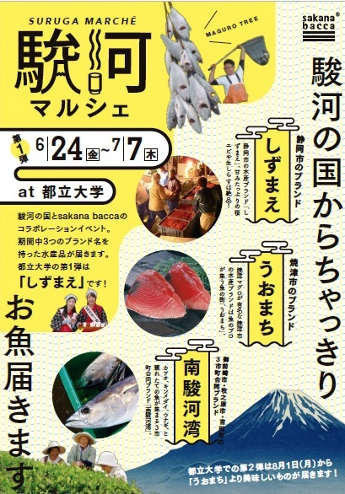
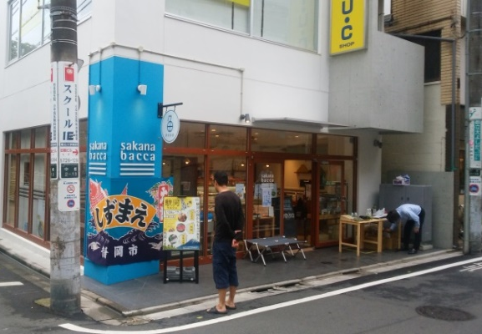
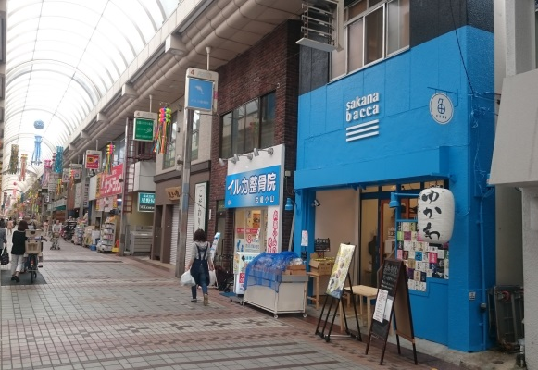
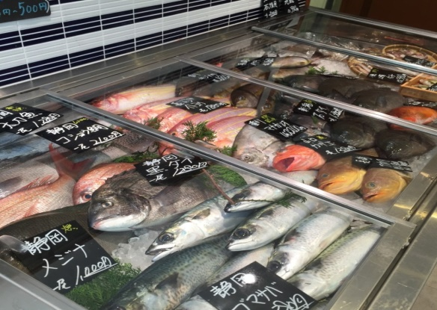
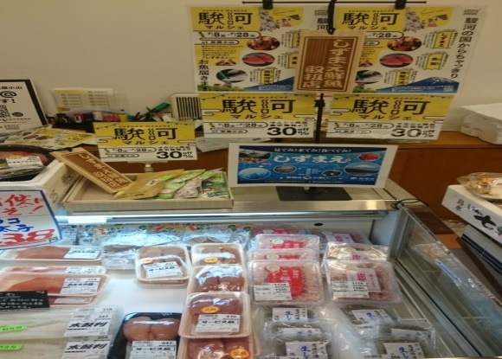
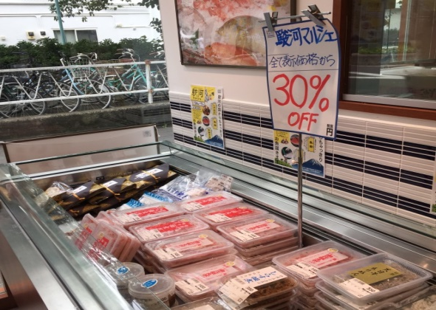
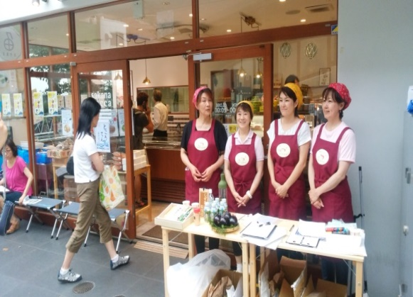
小売店でのＰＲ

Slide 11
４.旅行の嗜好に関する回答〔小売店〕

Slide 12
４.旅行の嗜好に関する回答〔飲食店〕

Slide 13
４.旅行の嗜好に関する回答〔小売店〕

Slide 14
４.旅行の嗜好に関する回答〔飲食店〕

Slide 15
４.旅行の嗜好に関する回答〔小売店〕

Slide 16
４.旅行の嗜好に関する回答〔飲食店〕

Slide 17
5.駿河湾中西部への旅行に関する回答〔小売店〕

Slide 18
5.駿河湾中西部への旅行に関する回答〔小売店〕

Slide 19
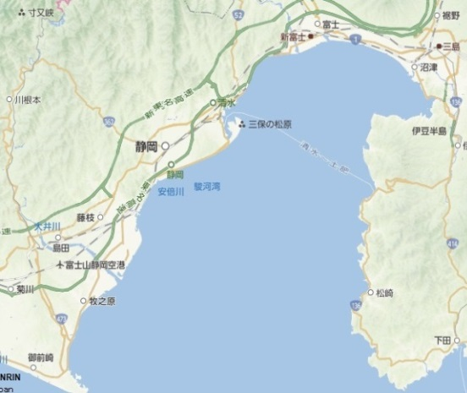
5.駿河湾中西部への旅行に関する回答〔小売店〕
（３）もし今後、駿河湾中西部へ旅行するとしたら、どのような方法で行きますか
駿河湾中西部

Slide 20
5.駿河湾中西部への旅行に関する回答〔小売店〕

